Slide 1
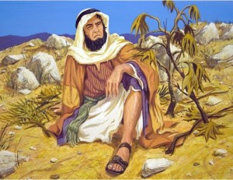
Jonin proročki uspjeh

Slide 2
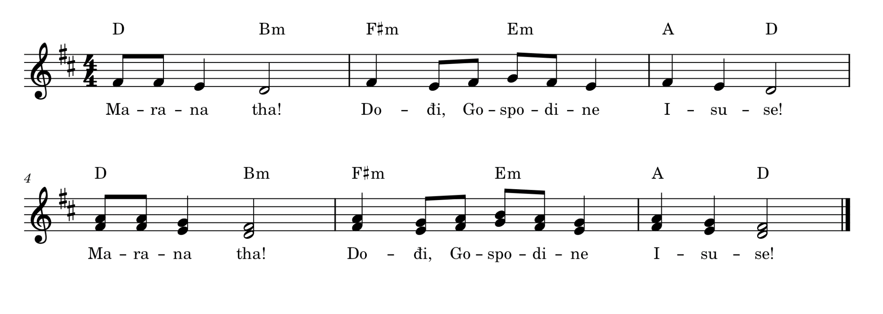
Marana tha (Ps 95)

Slide 3

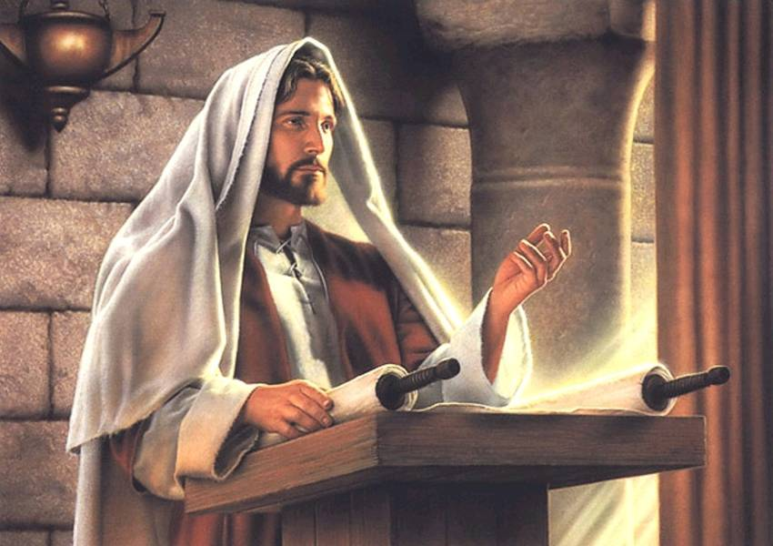
Proroštvo i apokaliptika
Filozofsko-teološki institut DI Studij filozofije i teologije ak. g. 2025./26. ECTS 6 ponedjeljkom i srijedom u 10:15
amdg.eu → nastava → FTI
Pregled (prezentacije), tekstovi, audio- i videozapisi…
Božo Lujić, Starozavjetni proroci
Notes:
<number>

Slide 4
Jonin proročki uspjeh
Ninivljani povjerovaše Bogu (Jon 3,5)
Jona – golubica (usp. Post 8,8-12)
„40 dana” (Jon 3,4) – proroštvo?

Slide 5
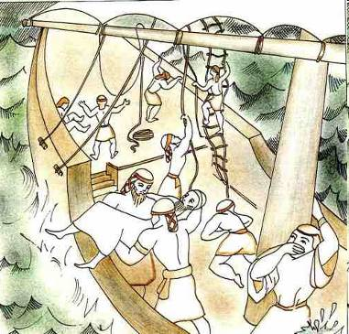
Bjegunac
c1s: ים jām more, מים májim voda
ירד (jārad, “silaziti” 4x Jon 1,3[2x].5; 2,7)
Luka Jafa (3)
Brod za Taršiš (3)
Na dno lađe (5)
“siđoh” – u ribi (2,7)
Iskren (Jon 1,9s):
vjernik (9)
bježi (10)
Preuzima krivnju (v12):
“zbog mene”
“Bacite me!” – bijeg ili žrtva?

Slide 6
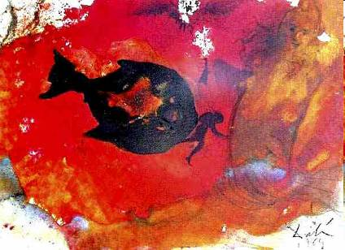
Prva molitva
Tek u Jon 2,2 progovara Bogu
Optužuje (v4):
“Ti si me bacio” (v4)
Odbačen? v5 (kao Kajin)
Priznaje vezu s Bogom (v7):
יהוה, Bože moj
Teološki uvid u 2,10:
“Spasenje (korijen: ישׁע jāša‘) pripada Gospodinu”
Plodovi u 3,3:
Jona opet ustaje 3,3 (usp. 1,2) i kreće u Ninivu
S. Dali, Jona u ribljoj utrobi, Sacra Biblia 1964-1967

Slide 7
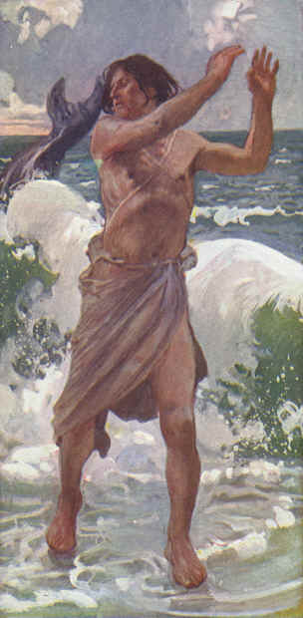
Uspjeh
Stekli povjerenje, stavili pouzdanje u Boga (Jon 3,5) אמן
Vjeruju u obraćenje Božje (2x שׁוב šûb 3,9)
KS: povratiti, odustati; Š. opet umilostiviti, odustati
Koliko dugo hoda (3,4)?
“Jedan dan” – trećina Ninive
Obraćenik u 3,6?
Kralj ninivski – pokornik (3,6)
Vjera mornara u 1,5.14.16:
“Svaki svome bogu” (5)
Zazivaju Gospodina (14)
Prinose žrtve Gospodinu (16)

Slide 8
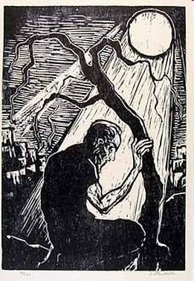
Otvoren razgovor
Druga molitva (4,2 ← 2,2)
Negativni radikalizam (4,3.8):
“Smrt je bolja!”
Bog oba puta reagira (4,4.9):
“Čini li ti ljutnja dobro?”
Obje strane govore
Iskustvena komunikacija:
srdžba (4,1)
Hlad → radost (6)
sunce, užaren vjetar (8) → srdžba (9)

Slide 9
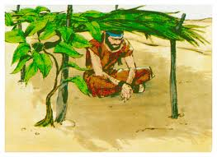
Jona poznaje Zakon (Jon 4,2)
יהוה =
milosrdan, milostiv, spor na srdžbu, bogat dobrotom
Objava Mojsiju u Izl 34,6
Jona dodaje (Jon 4,2 usp. Jl 2,13):
sažaljenje nad zlom רעה rā‘â
Kod Ninive (רעה 3,10)
Zahvatilo Jonu (רעה 4,1)
Gospodin liječi (רעה 4,6)
Sam iskusio spasenje (2,10s):
“Gospodinu pripada spasenje”
Riba ga izbacila na kopno (2,11)

Slide 10
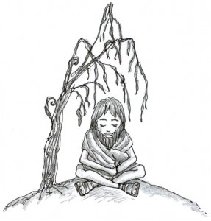
Pouka proroku
Kako Jona odgovara na pitanje o emociji (4,4s)?
Napušta dijalog (4,5)
Zlorabi sjenicu (4,5)
Razumljiva emocija prema Asiriji
Na početku realno o sebi (4,2s):
Htio sam pobjeći (2), uzmi život moj (3)
Na kraju prvi govor koji sluša (4,10s)
Razlika: bršljan ⬄ stotinu tisuća ljudi
Postao slušatelj?
Više truda nego s mornarima, kraljem i gradom

Slide 11
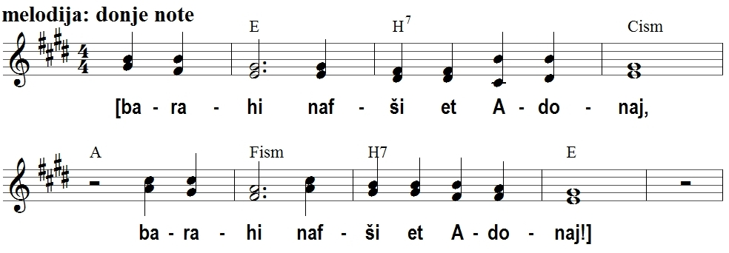
ברכי נפשׁי את יהוה barahi nafši et Adonaj (Ps 103)
Blagoslivljaj, dušo moja,
Blagoslivljaj Gospodina!

Slide 12
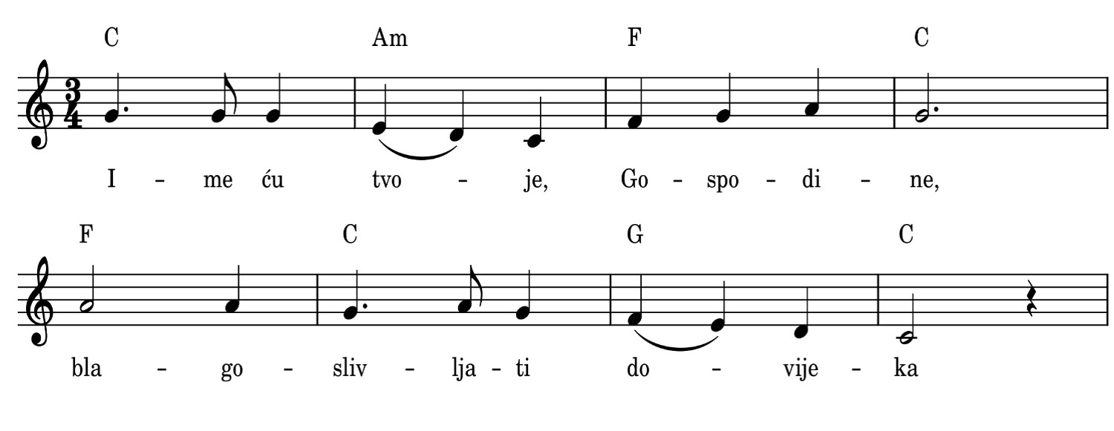
Ime ću tvoje (Ps 145)

Slide 13
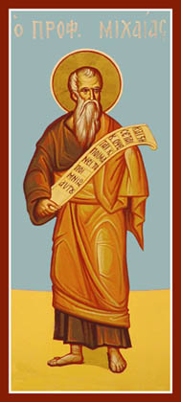
Mihej – teolog “Ostatka”
6. od XII
2,12; 4,7; 5,6s; 7,18
– jedini 5x “ostatak” u XII
מיכה mikâ “tko [je] kao…” (usp. Mihael)
ime definirano u molitvi 7,18 s El

Slide 14
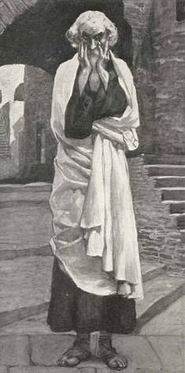
Prorok bez titule
Iz kojega mjesta (1,1 usp. 1,14)
Morešet Gat – o kojemu prorokuje (1,14)
Mih 3,12: Sion polje, Jeruzalem ruševina…
Primjer kod Jr 26,18: Morešećanin
Poznat po 6,3s (Uskrs) i 5,1 (Božić):
Narode moj, što sam ti učinio… odgovori mi (6,3) Ja sam te izbavio iz kuće ropstva (4)
Betleheme, iz tebe će izići vladar (5,1; Mt 2,6)
Ime drukčije od מיכיהו mikajáhu (1 Kr 22)
Ahab primjer zlih djela u Mih 6,14

Slide 15
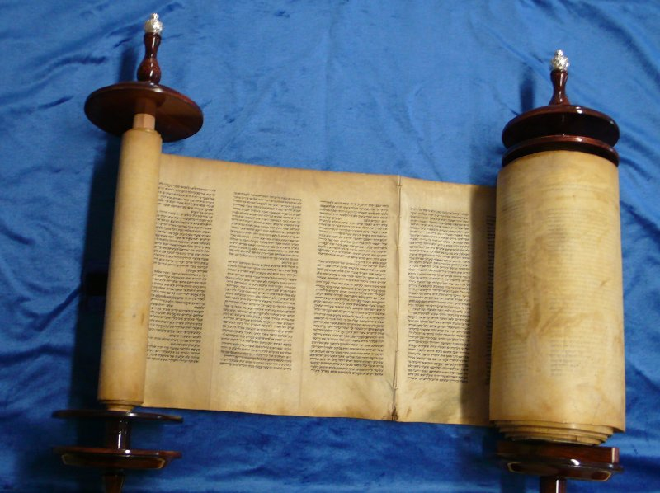
Proročka snaga
Glasnička formula (2,3;3,5): ovako govori יהוה
Protiv zlih bogataša (2,3)
Protiv lažnih proroka (3,5)
Formula Riječi Gospodnje (5,9)
Bog će ukloniti iz Ostatka konje, kola, utvrde, idole
Veze s NZ (7,6; 6,6-8)
Betlehem (5,1), Dobri Pastir (Pasi svoj narod! 7,14), Božje milosrđe (Tko je Bog kao ti – prašta krivnju, uživa u pomilovanju 7,18)
Roditelji protiv djece, snaha protiv svekrve (7,6; Lk 12,52)
Objavljeno ti je, čovječe, što יהוה traži od tebe (6,8)
Zapovijedi znadeš (Mt 10,19); Prva zapovijed (Lk 10,27)

Slide 16
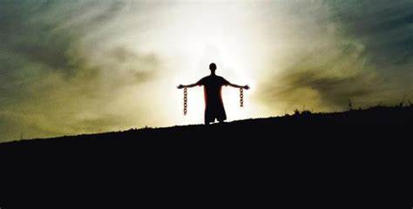
Ostatak
Proroštva o Ostatku u 1,12, 4,7; 5,6s; 7,18
Okupit ću Ostatak kao svoje stado (1,12)
Stvaram Ostatak od hromih, raspršenih, izgnanih – moćan narod (4,7)
Među narodima Ostatak rosa i kiša, i lav koji razdire (5,6s)
Opraštaš grijeh Ostatku (7,18)
Mihej apokaliptik (4,1; usp. 2,4; 4,6; 5,9; 7,11s):
Eshaton: kraj danâ (4,1);
“onaj dan” (2,4; 4,6; 5,9; 7,11s)

Slide 17
Blizak Izaiji
U vrijeme Jotama, Ahaza, Ezekije koji je Izaijin prijatelj (Mih 1,1)
Kad Mih prorokuje Samariji (1,8):
Hoda gol i bos (1,8) – usp. Iz 20,2-4
Apokaliptičko proroštvo u Mih 4,1-5; Iz 2,2-5
Hodočašće naroda
Mač u plug, koplje u srp (Mih 4,5; Iz 2,4)
U vrijeme Ezekije (i Asirije) (4,10):
o Babilonu (4,10 usp. Iz 13s)
I pozitivno o Babilonu kao Jr: ondje će te יהוה otkupiti (Mih 4,10)
Iščekivanje (Mih 2,5):
Dok ne rodi ona koja ima roditi (5,2); porođajne boli (4,9s) usp. Iz 7,14

Slide 18
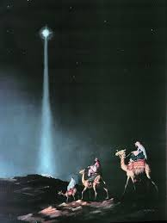
U dijalogu
Kome govori u Mih 1,2? U 1,11.13.15?
Poslušajte svi narodi 1,2 (usp. 4,2);
usp. Mihej ben Jimla (1 Kr 22,28)
Šafirka (1,11); Lakišanka (v13); Marešanka (v15)
Glavari i vođe Izraela u 3,1.9:
Moraju poznavati (3,1) → preziru (KS: gadi im se) (9) משׁפט mišpaṭ
Posljedice u 3,4.12?
Bog će sakriti lice (3,4) → propast Jeruzalema (v12)
Sugovornici u 4,9-14; 5,1…?
kći Sionska (4,9-14); Betlehem (5,1)

Slide 19
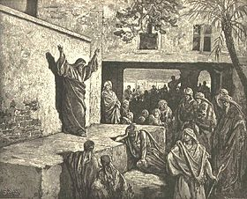
Mihej u snazi Duha (3,8)
Govor protiv proroka u Mih 2,11; 3,5:
Priznat tko o vinu proriče (2,11)
Ako dobiju hranu, proriču mir (3,5)
Sudbina u 3,6s:
Doći će tama nad njih (3,6)
Neće dobiti odgovora (3,7)
Mihejeva snaga u 3,8?
Puna snage i Duha Božjega (3,8)
Zahtjevno iskustvo 7,2.7:
Jao meni! – pandemija Kajinova sindroma (7,2)
Ipak: a ja prema Bogu zagledan, Bog me spasava, uslišat će me (7,7)
Završetak proroštva u 7,14-20: zagovorna molitva

Slide 20
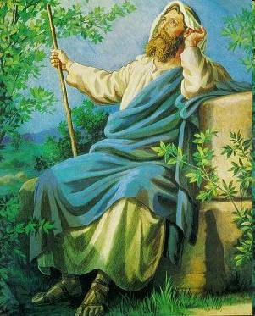
Mihej – teolog
Dopušta Bogu da govori (npr. 1,1; 1,6; 6,3-15) ⬄ prorok npr. 1,2.8
Gospodin će svjedočiti (1,2), zakukat ću (8)
Riječ Jahvina (1,1)
Božji govor: Samarija kamenje (1,6)
Pravda se s narodom: “puče moj” (6,3-15)
Uloga Božja u 2,13; 4,7.13
Na čelu Ostatka vlada kao kralj (2,13)
Nad Ostatkom kraljevat će na gori Sinu dovijeka (4,7)
Gospodar sve zemlje (4,13)

Slide 21
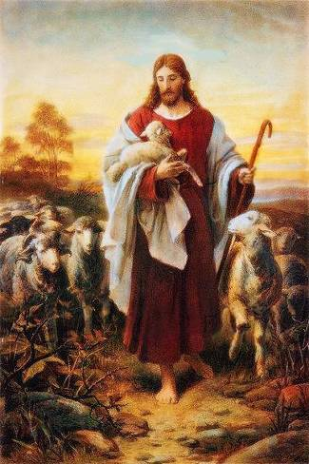
Bog kod Miheja
Bog smišlja zlo (Mih 2,3) – kome (v1)?
onima koji smišljaju zlo (v1) – rat Gospodnji
Osobita skrb u 2,12; 4,6s; 7,14
Skupit će Ostatak kao stado (2,12)
Okupit će hrome i prognane (4,6s)
Molitva Pastiru (7,14)
Zaključna Božja osobina: 7,18
Nosi krivnju Ostatku (usp. Izl 34,7) – Jaganjac Božji
Uživa u privrženosti

